Slide 1

ФИНАНСОВАЯ БЕЗОПАСНОСТЬ В СФЕРЕ НЕДВИЖИМОСТИ
Чувашская Республика
Направление практики: Образовательные и просветительские проекты финансовой грамотности для взрослых
Наименование субъекта: Чувашская Республика
Авторы практики: Республиканский центр финансовой грамотности населения
и Чувашское отделение ПАО «Сбербанк»
Контактная информация - Щепелев Дмитрий Евгеньевич, dobrograd@gmail.com, https://vk.com/rcfg21

Slide 2
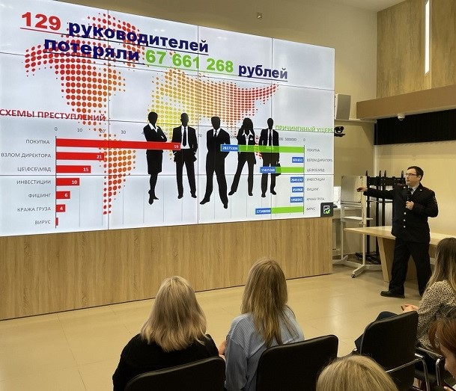
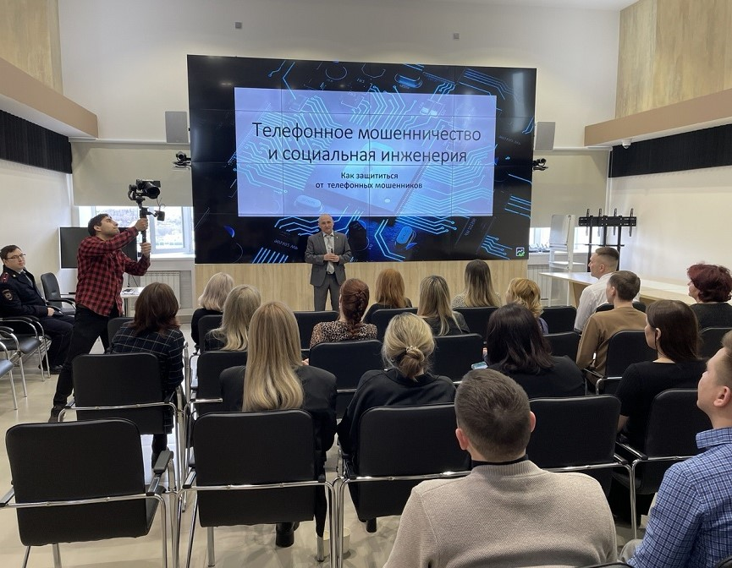
Целевая аудитория проекта - взрослое население:
Представители МСП – профессиональные участники рынка недвижимости Чувашии,
в том числе руководители и сотрудники ООО, индивидуальные предприниматели
Самозанятые граждане – профессиональные участники рынка недвижимости Чувашии
Сотрудники подразделения ипотечного кредитования Чувашского отделения ПАО «Сбербанк»

Slide 3
Краткое описание практики
Проект «Финансовая безопасность в сфере недвижимости» является новым направлением повышения финансовой культуры представителей МСП и самозанятых граждан.
В рамках проекта проведено 2 взаимосвязанных мероприятия:
обучение более 50 профессиональных участников рынка недвижимости Чувашии
первый в России отраслевой форум «Финансовая безопасность в сфере недвижимости»
Ключевыми темами финансового просвещения стали:
личная цифровая безопасность участников проекта и навыки противодействия мошенникам
в целом
финансовая безопасность в бизнесе и мошеннические схемы в отношении предпринимателей
как риелтору распознать, не находится ли под психологическим воздействием мошенников клиент, желающий срочно продать недвижимость

Slide 4

Достигнутые результаты
Количественный результат:
Охват участников – более 50 представителей МСП и самозанятых граждан – профессиональных участников рынка недвижимости Чувашии
Качественный результат:
Получение представителями МСП и самозанятыми гражданами - профессиональными участниками рынка недвижимости Чувашии - практических навыков финансовой безопасности в своем бизнесе и личных финансах
Договоренность о взаимодействии профессиональных участников рынка недвижимости с Чувашским отделением
ПАО «Сбербанк» и МВД по Чувашской Республике
в части выявления и защиты клиентов, находящихся под психологическим воздействием мошенников

Slide 5
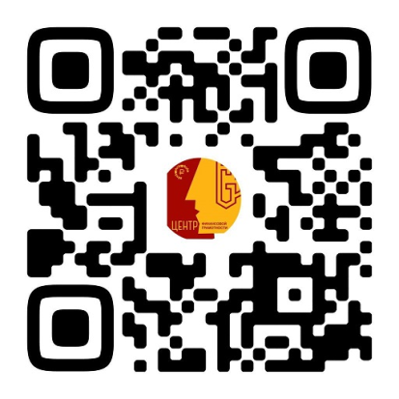
Возможности тиражирования
Практика подходит для тиражирования. Подобный проект можно беспрепятственно реализовать в других регионах.
Чувашия готова оказать методическую помощь в запуске аналогичного проекта.

